Slide 1

Notes:
> "大家好，今天给大家介绍一款面向 A 股、ETF 与指数研究的多智能体量化策略工作台——stock_strategy_lab。它把单资产择时、资产池预算、组合融合三件事拆成三个独立的 LLM 智能体，每层都能闭环迭代，让 AI 像真实投研团队一样跑量化策略。"

Slide 2
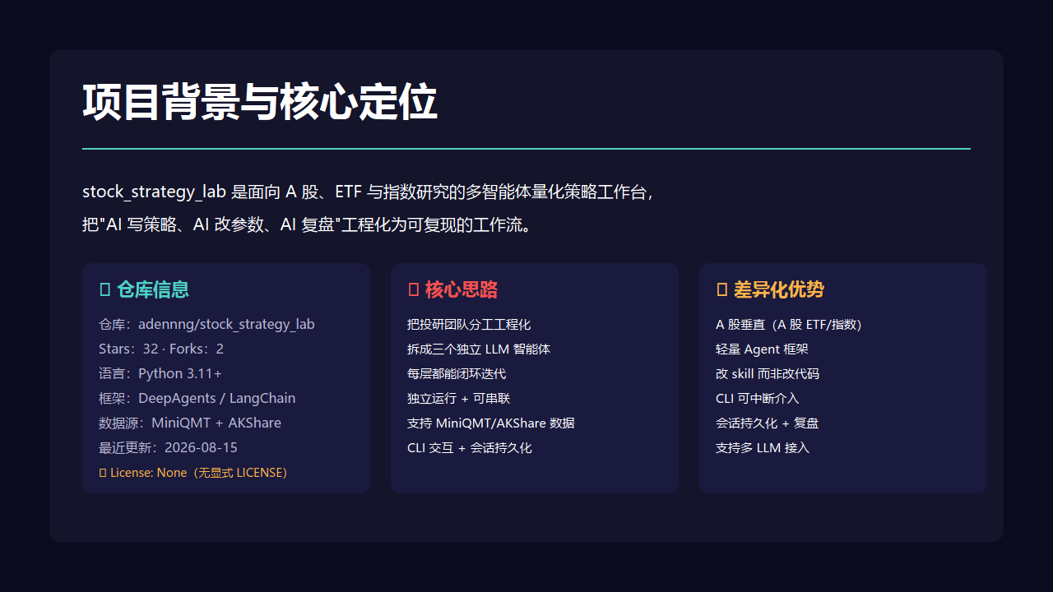
Notes:
> "stock_strategy_lab 由开发者 adennng 在 GitHub 开源，目前有 32 颗星，2 个 fork，使用 Python 3.11+ 编写，基于 DeepAgents 和 LangChain 框架。它的核心思路是把投研团队的分工工程化：信号层回答单个资产怎么交易，预算层回答一组资产之间资金怎么分，组合层负责把两者融合成最终交易策略。差异化优势在于 A 股垂直、轻量 Agent 框架、改 skill 而非改代码。需要注意的是项目无显式 LICENSE 文件，商用前请联系作者确认。"

Slide 3
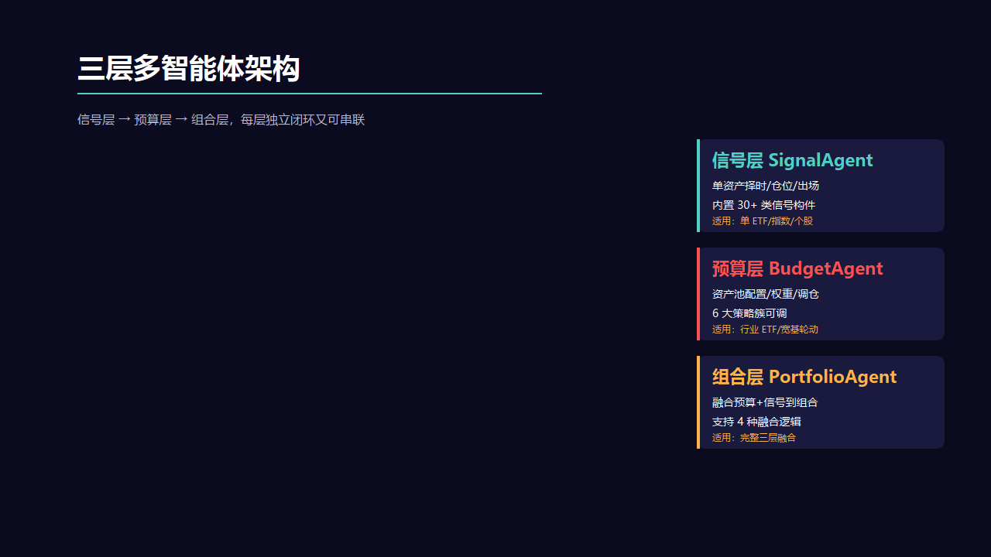
Notes:
> "项目的核心架构是三层多智能体。左边这张架构图来自官方仓库。信号层是青色，对应 SignalAgent，负责单资产择时、仓位和出场，内置 30 多种信号构件。预算层是红色，对应 BudgetAgent，负责资产池配置、权重和调仓，包含 6 大策略簇。组合层是琥珀色，对应 PortfolioAgent，负责融合预算和信号到最终组合，支持 4 种融合逻辑。三层各自独立闭环又可串联。"

Slide 4
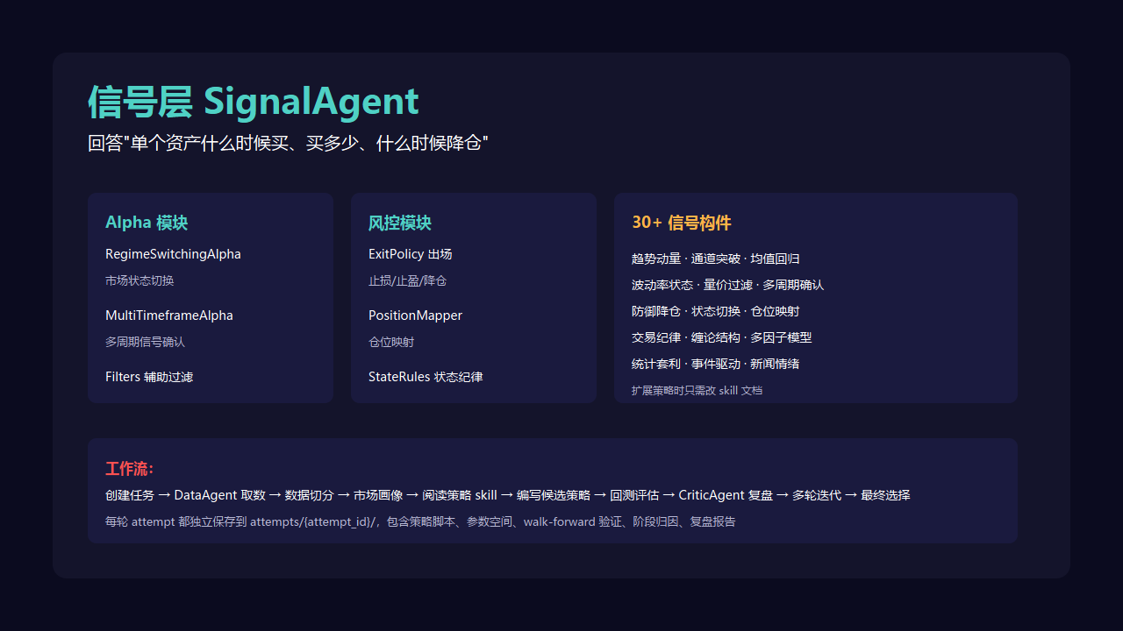
Notes:
> "信号层解决单资产怎么交易的问题。它把策略拆成 6 个可组合模块：Alpha 模块包含 RegimeSwitchingAlpha 市场状态切换和 MultiTimeframeAlpha 多周期确认，加上 Filters 辅助过滤；风控模块包含 ExitPolicy 出场、PositionMapper 仓位映射和 StateRules 状态纪律。内置 30 多类信号构件，覆盖趋势动量、通道突破、均值回归、波动率状态等方向。扩展策略时只需修改 signal_strategy_library.md 这个 skill 文档，无需动 Python 主代码。完整工作流是创建任务、DataAgent 取数、数据切分、市场画像、阅读策略 skill、编写候选策略、回测评估、CriticAgent 复盘、多轮迭代、最终选择。每轮 attempt 都独立保存到 attempts 目录，全流程可追溯。"

Slide 5
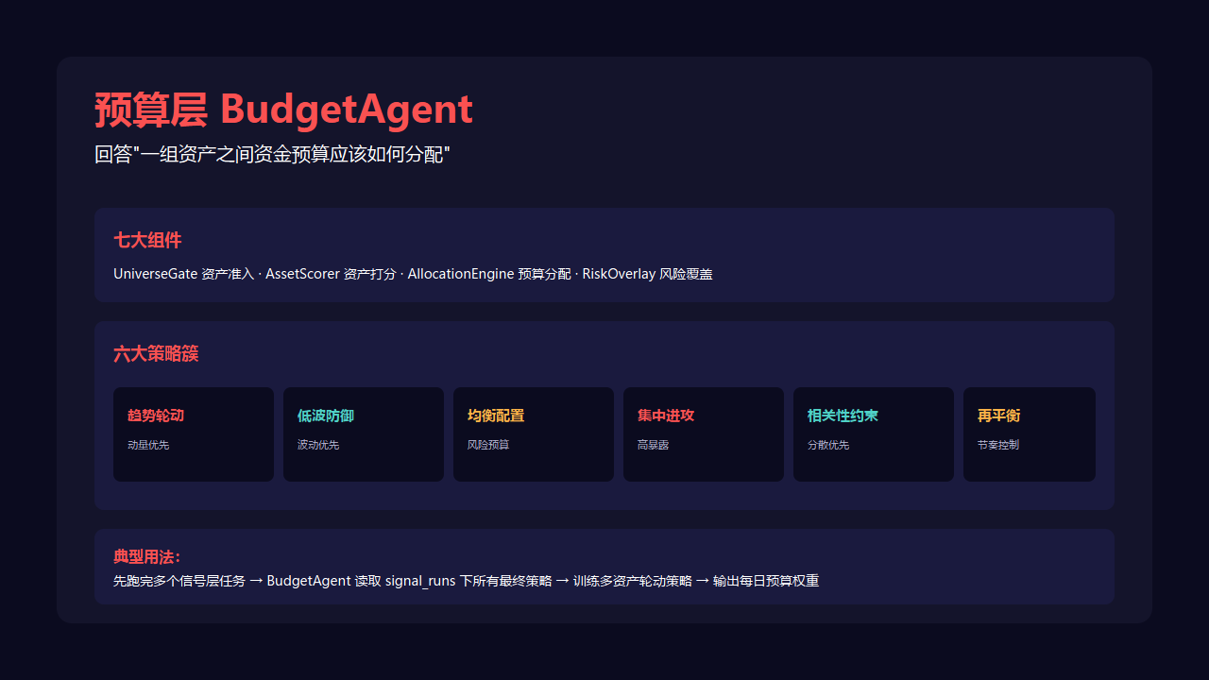
Notes:
> "预算层解决一组资产之间资金怎么分的问题。它包含 7 大组件：UniverseGate 资产准入、AssetScorer 资产打分、AllocationEngine 预算分配、RiskOverlay 风险覆盖、RebalanceScheduler 调仓节奏、ConstraintProjector 约束投影、Diagnostics 诊断输出。根据用户偏好可选择 6 大策略簇：趋势轮动、低波防御、均衡配置、集中进攻、相关性约束、再平衡控制。典型用法是先跑完多个信号层任务，然后 BudgetAgent 读取 signal_runs 下所有最终策略，训练多资产轮动策略，最后输出每日预算权重。"

Slide 6
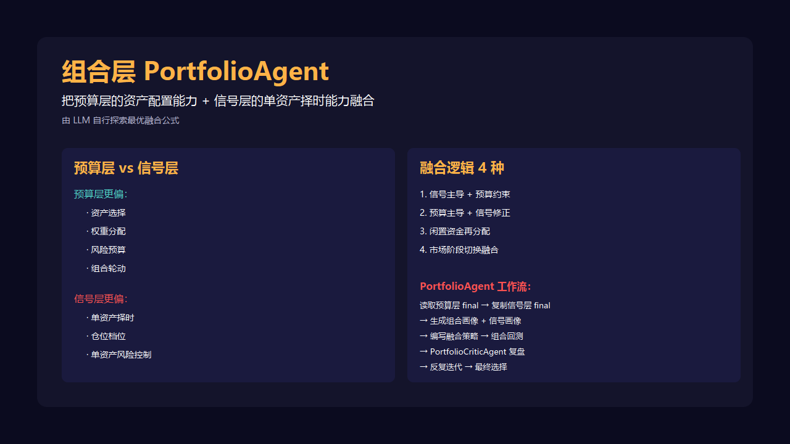
Notes:
> "组合层是项目的最后一层，它把预算层的资产配置能力和信号层的单资产择时能力融合成最终组合策略。预算层更偏资产选择、权重分配、风险预算、组合轮动；信号层更偏单资产择时、仓位档位、单资产风险控制。组合层由 4 种融合逻辑：信号主导加预算约束、预算主导加信号修正、闲置资金再分配、市场阶段切换融合。工作流是读取预算层 final，复制信号层 final，生成组合画像和信号画像，编写融合策略，做组合回测，再由 PortfolioCriticAgent 复盘，反复迭代后选择最终策略。"

Slide 7
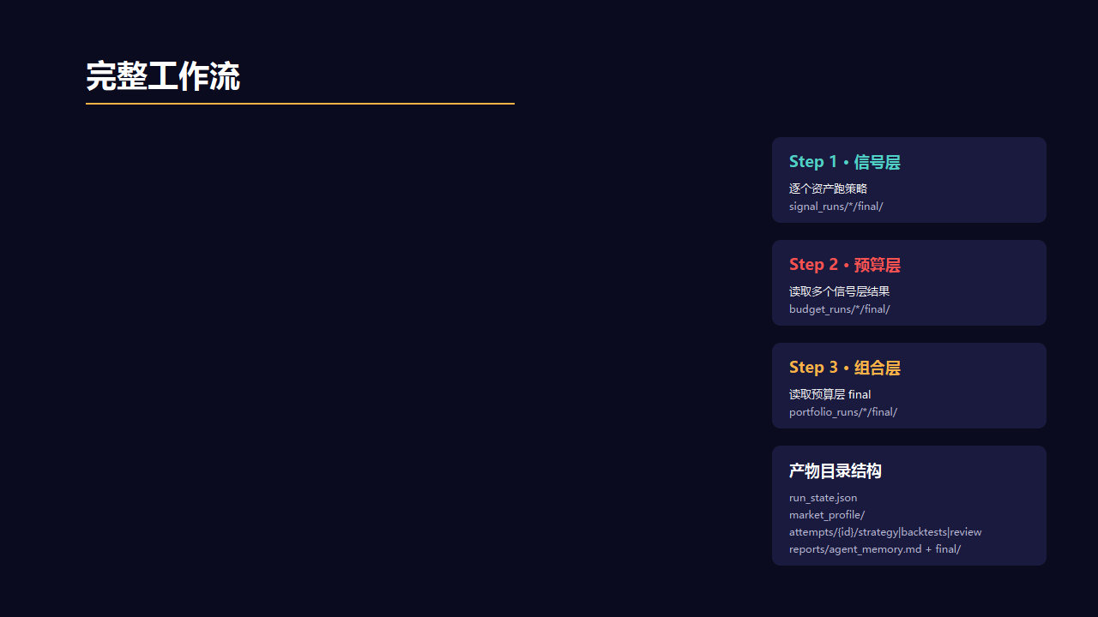
Notes:
> "完整三层工作流分三步：第一步是信号层，逐个资产跑策略，产物在 signal_runs 目录下；第二步是预算层，读取多个信号层结果，训练多资产轮动策略，产物在 budget_runs 目录下；第三步是组合层，读取预算层 final，融合信号层结果，输出最终组合策略，产物在 portfolio_runs 目录下。每个 run 目录都包含 run_state.json 状态文件、market_profile 市场画像、attempts 多轮尝试、reports 智能体记忆和最终 final 目录。所有产物都是标准化的，便于追溯和复盘。"

Slide 8
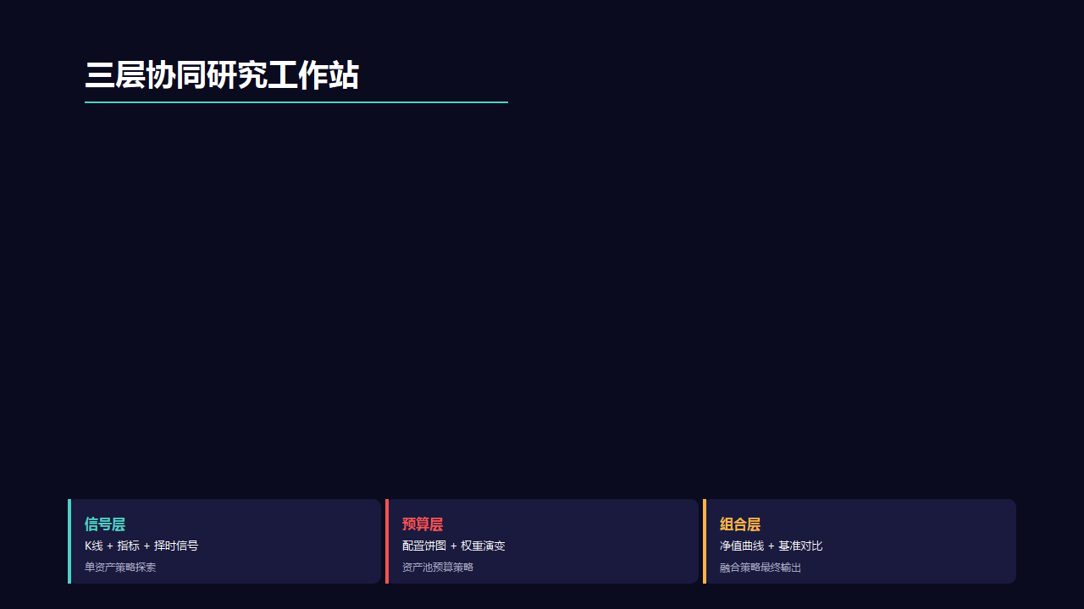
Notes:
> "这张图展示了三层协同工作的研究工作站。左边的三层显示器分别展示信号层输出的 K 线和择时信号，预算层输出的配置饼图和权重演变，组合层输出的净值曲线和基准对比。右边的 AI Agent 同时连接三层，根据市场变化自动调整策略。这是 stock_strategy_lab 想要实现的研究场景——让 AI 像一个真正的投研团队一样分工协作，每层都有清晰的职责和产物。"

Slide 9
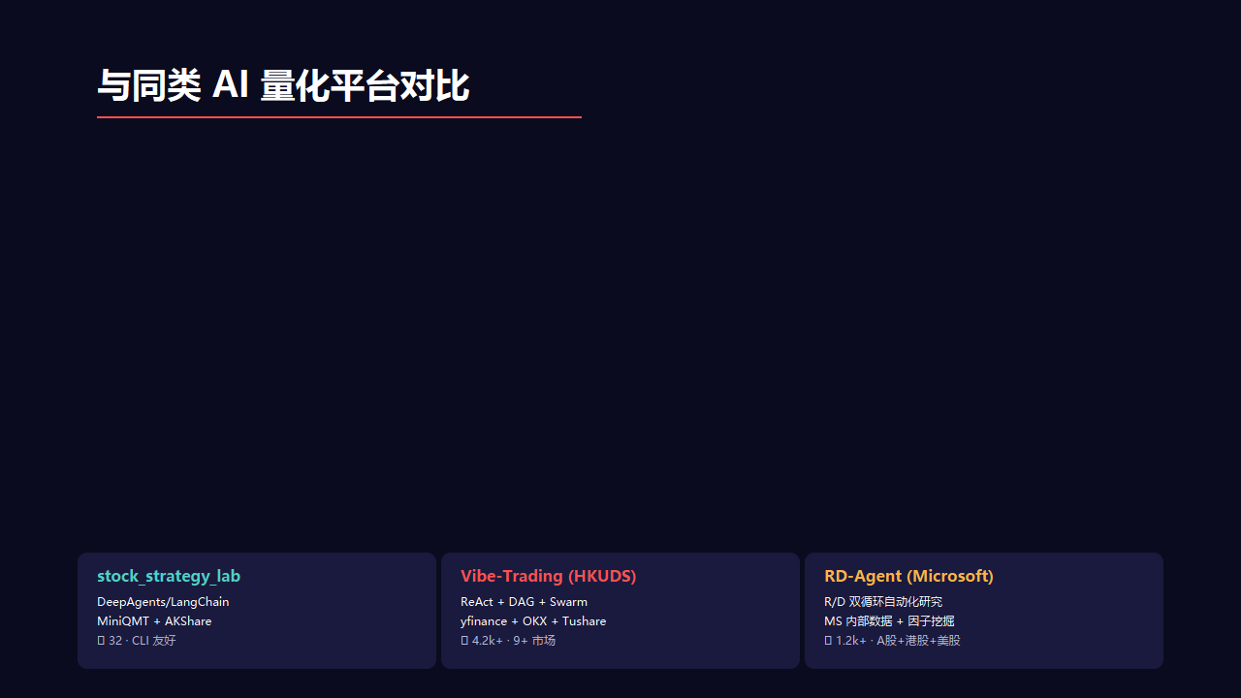
Notes:
> "对比一下同类 AI 量化平台：stock_strategy_lab 用 DeepAgents 和 LangChain，数据源是 MiniQMT 加 AKShare，CLI 友好；港大的 Vibe-Trading 用 ReAct 加 DAG 加 Swarm 多智能体框架，覆盖 9 个以上市场，工具 75 个以上，但 A 股深度依赖 Tushare token；微软的 RD-Agent 是 R/D 双循环自动化研究框架，覆盖 A 股、港股、美股。三者定位差异明显：stock_strategy_lab 适合 A 股垂直场景和 CLI 工作流，Vibe-Trading 适合全球市场，RD-Agent 适合全自动因子挖掘。"

Slide 10
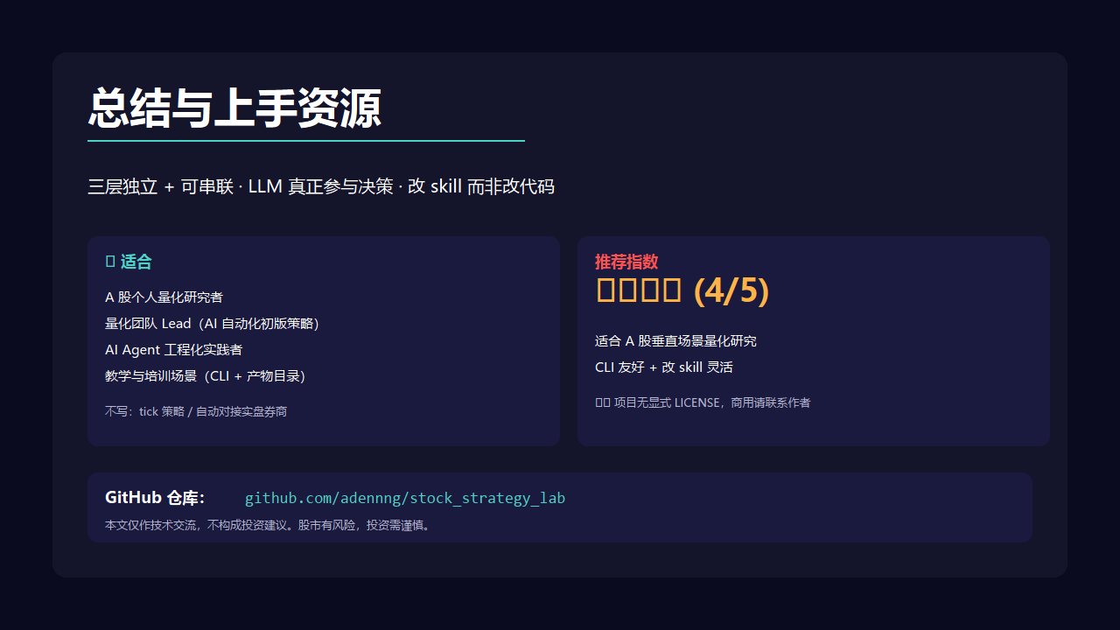
Notes:
> "总结一下，stock_strategy_lab 是一个把多智能体协作工程化落地的开源量化研究框架。它适合 A 股个人量化研究者、量化团队 Lead、AI Agent 工程化实践者和教学培训场景。推荐指数 4 颗星。项目无显式 LICENSE，商用请联系作者 lizheng202601@163.com。GitHub 仓库地址是 github.com/adennng/stock_strategy_lab。今天的分享就到这里，欢迎大家收藏研究。本文仅作技术交流，不构成投资建议。股市有风险，投资需谨慎。"

